Slide 1


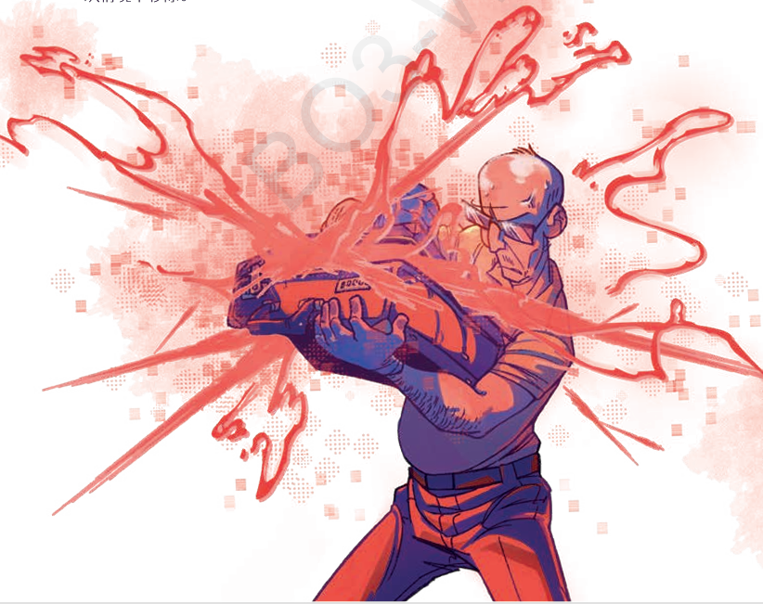






三角内刊
2025.12.7
售价：5 嘉奖 /份
天气：晴
地点：胜利环岛
胜利环岛恢复了交通拥堵的状态（海经理今天又要迟到了.....）
在决定解决异常体方案过中，双叶与其他三位特工产生纠纷，疯狂使用能力试图阻止其他特工收容
州长戴安娜将要控诉里昂.威廉姆斯（代号）教授和李斯·孙卿（代号法理1），罪名为侵犯他人隐私罪和非法囚禁罪
特工大卫戴（代号钢刷）在最后过程中成功打开公文包，成功收容异常体——乘客
任务代号《路霸》
德莫拉中尉与梅森警官双双失踪，记者唐娜怀疑这是白人警官对于黑人政治地位的打压
机构将帮助里昂打赢这场官司
​̶̧̨̢͍̹̼͇̺̎̑͒̿̐͘才​̸̶̨̛̛̼͓͈̼́̐͗̍̿̄怪​̷̵̧̢̛͇͇͎̹̎̑̑̆̐̕，​̶̢̧̻͉̺͓͍̀́̅̆͗̄̆他​̷̧̧̨͉͓̻̺́̿̄̍̆̄̕们​̷̷̡͉̹͇͗̍̄̅̎͘̕̕͘才​̴̶̶̛͎͓̻͓̹̀̎̄̅̑̍不​̸̴̡̧͉̻̺̺̀̐̍̎̆̎̕会​̷̸̵̶̨͈͍͇̐̄̎̄̆̕͘帮​̴̵̨͇͈͎̻̼̅̆͗̅̍̕͘你​͓̻̺͎͓́͒̅̿̄̅͘̕͘̕ ​̸̶̢̧̧͈̹̻͈̎̑̎̄̎̕
最后特工以华丽的高空降伞方式，成功返回地面
塞斯和艾拉（代号双叶）因多次发表不忠言论，现已被放置￭￭￭区￭￭￭号房间勘察。并扣除一个月的工资
米诺斯工业首席研发——英拉迪.罗斯，今日宣布《路霸》项目彻底停止。并辞去米诺斯首席研发师的岗位
​̵̶̵̨͎̺̻͈̹̎̿͗͒̎͘好​̸̵̡̧̹͎̻̻̀̐̄̑̆̑͘惨​̸̶̢̧̧͈̹̻͈̎̑̎̄̎̕
里昂.威廉姆斯
塞斯和艾拉
出勤特工:
李斯·孙卿&大卫戴&里昂.威廉姆斯&
塞斯和艾拉
任务评价：A

